Slide 1

Presentación
del Korte
Front-end || Back-end || Framework Web || MVC || Gestión de dependencias || Gradle || Maven
Front-end (Lucas)
Back-end (Lucas)
Framework Web (Pancho)
MVC (Modelo vista controlador) Pancho
Gestión de dependencias (Pablo)
Gradle (Pablo)
Maven (Lucas)
Lucas, Pablo, Francisco

Slide 2
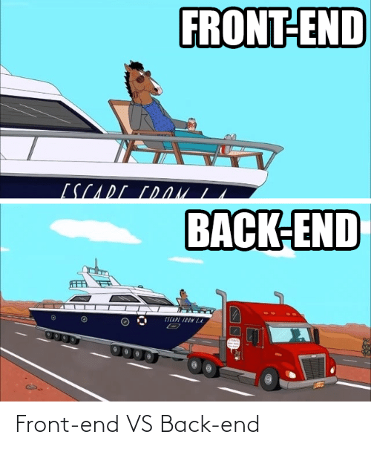

Front-End
Frontend es la parte de un programa o dispositivo a la que un usuario puede acceder directamente.
Como la fachada de
una casa
Son todas las tecnologías de diseño y desarrollo web que corren en el navegador y que se encargan de la interactividad con los usuarios.

Slide 3
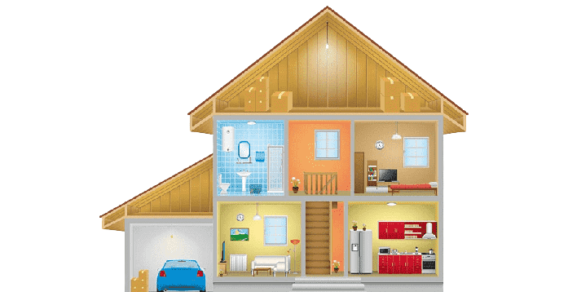
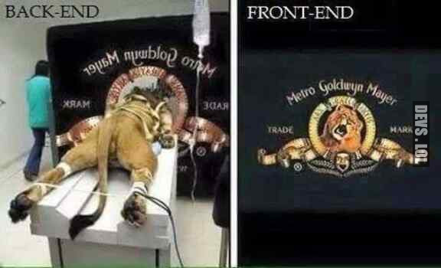
Back-End
Backend es la capa de acceso a datos de un software o cualquier dispositivo. Además, contiene la lógica de la aplicación que maneja dichos datos. El Backend también accede al servidor.
El backend se encarga de hacer que la lógica del sitio funcione correctamente, la información se transmita de manera segura y el desempeño de la aplicación no entorpezca la experiencia del usuario.
Tal como el interior de una casa

Slide 4
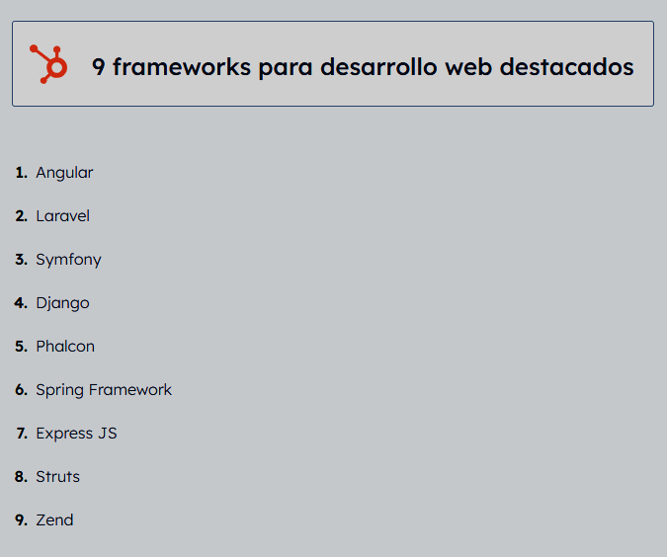
Framework Web
“Un framework es una herramienta de desarrollo web que, por lo general, se define como una aplicación o conjunto de módulos que permiten el desarrollo ágil de aplicaciones mediante la aportación de librerías y/o funcionalidades ya creadas”
Ejemplo con Angular a continuación

Slide 5
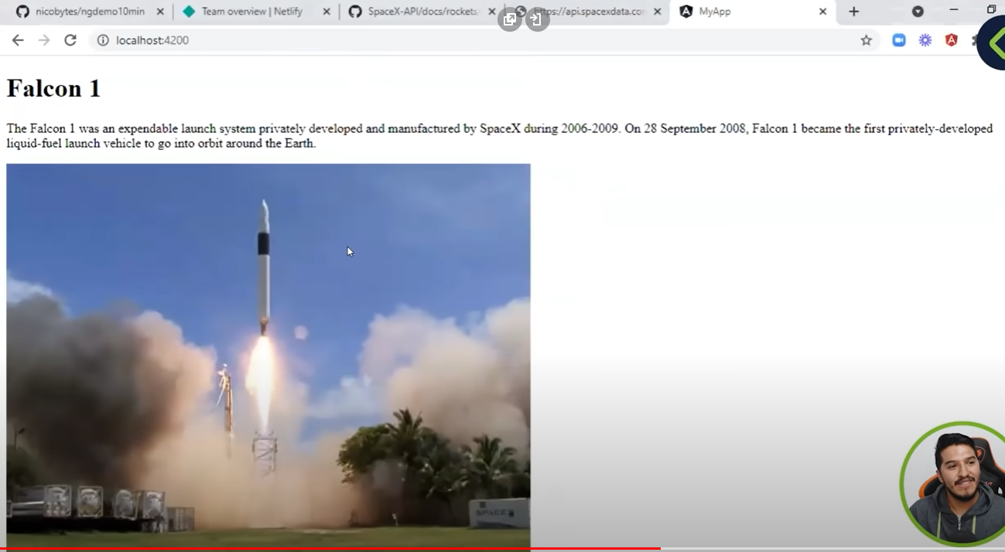
Esta página web tiene <h1>Título<h1>
<p>párrafo>
<img>Imagen de cohete

Slide 6
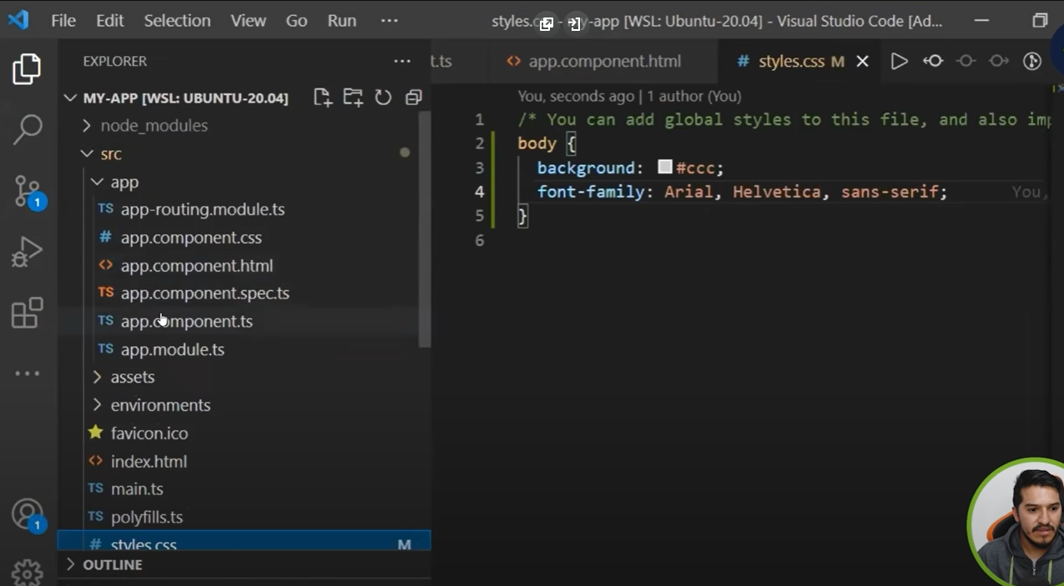
Desarrollamos con Angular
No contiene solo un index.html Tiene el framework de Angular en carpeta app y en otros archivos

Slide 7
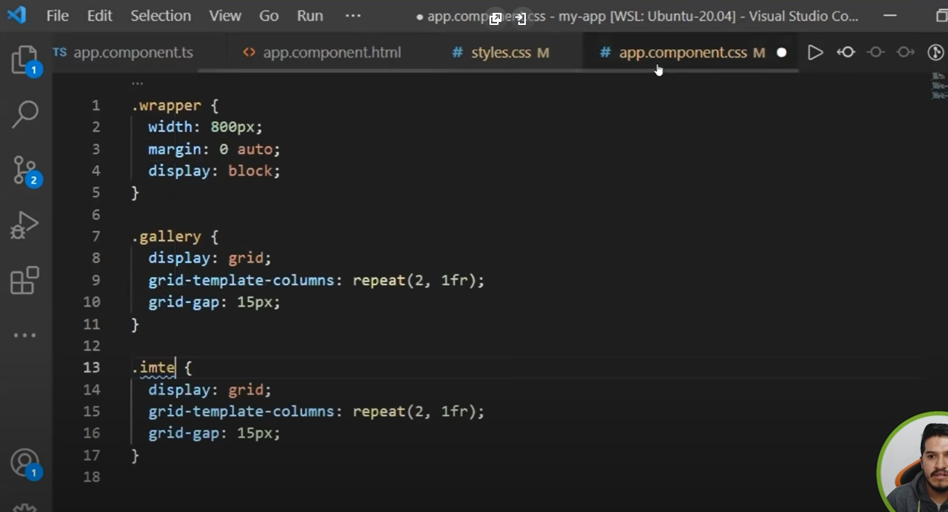
Desarrollamos con Angular
Angular ya tiene maneras de desarrollar más rápido.
Sin angular habría que escribir más código.

Slide 8
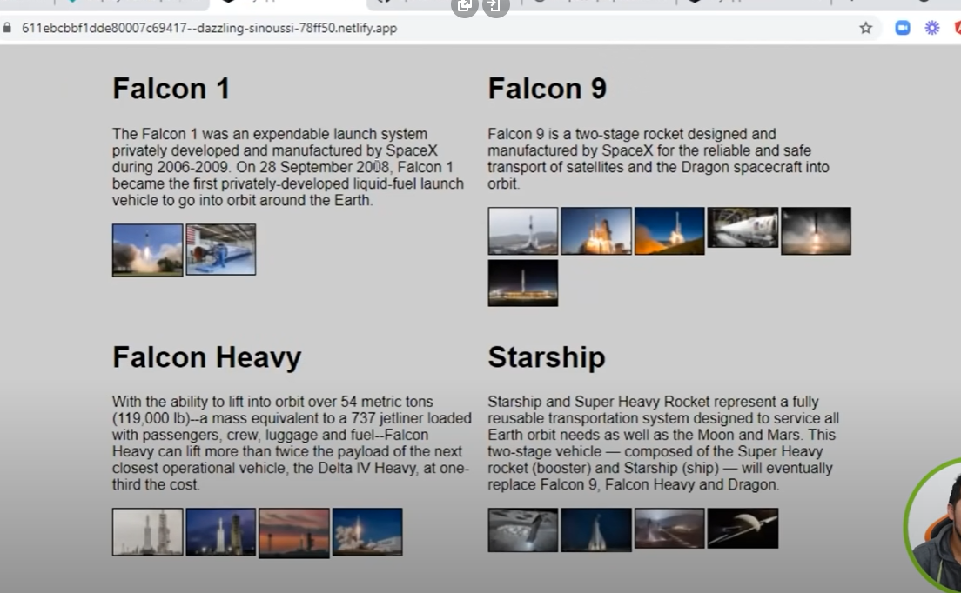
Conseguimos esto
Una página web en 10 minutos, no solo con estilos rápidos, sino que funcional y listo para subir a un servidor html
Sin angular habría que escribir más código.

Slide 9

Sin el framework angular hubiese tomado mucho más tiempo hacer esa página y subirla al servidor

Slide 10

MVC (Modelo Vista Controlador)
Es un patrón de diseño de Software
Organizar la lógica de programación
Es el patrón más utilizado in the world

Slide 11
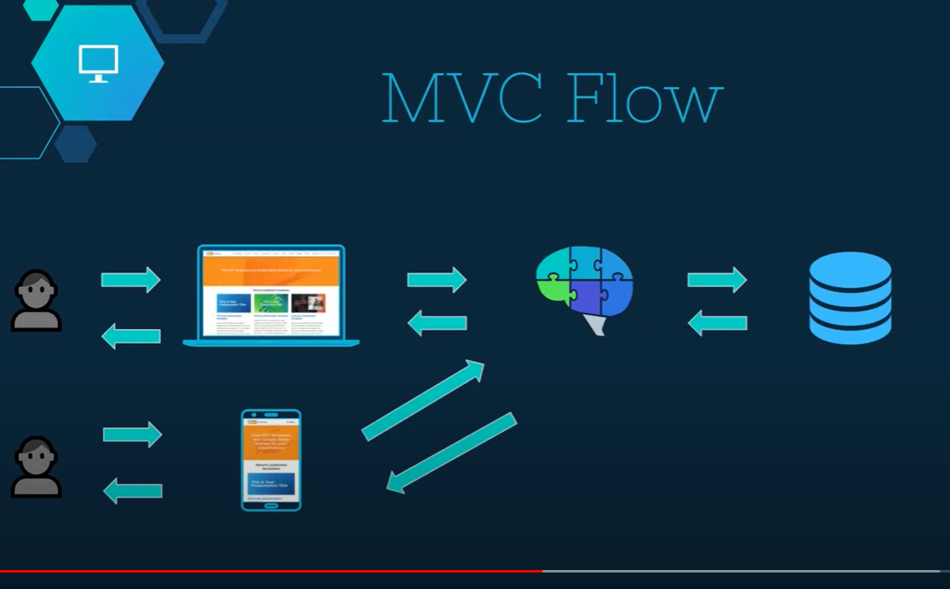
MVC (Modelo Vista Controlador)
Una utilidad del Modelo Vista Controlador es que
Vista
Controlador
Modelo
Al pedir una vista Mobile de una página web…
… no hay que modificar ni el Controlador, ni el Modelo

Slide 12

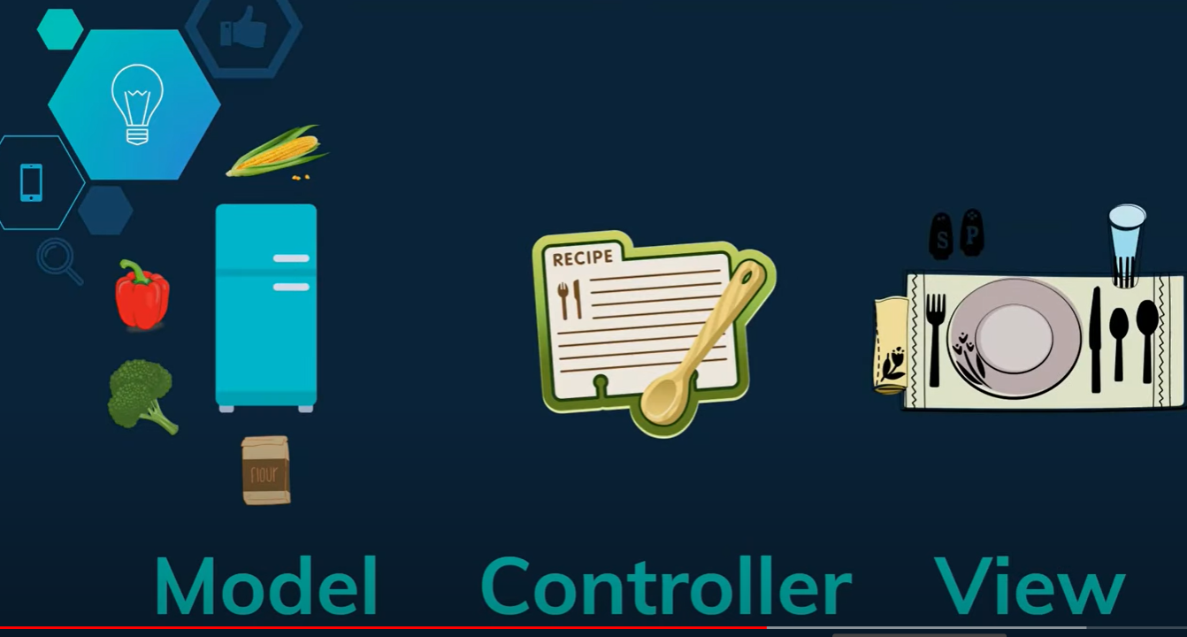
Analogía con Cocina
Ingredientes
Receta
Plato
El Plato es la Vista, es lo único que cambia

Slide 13
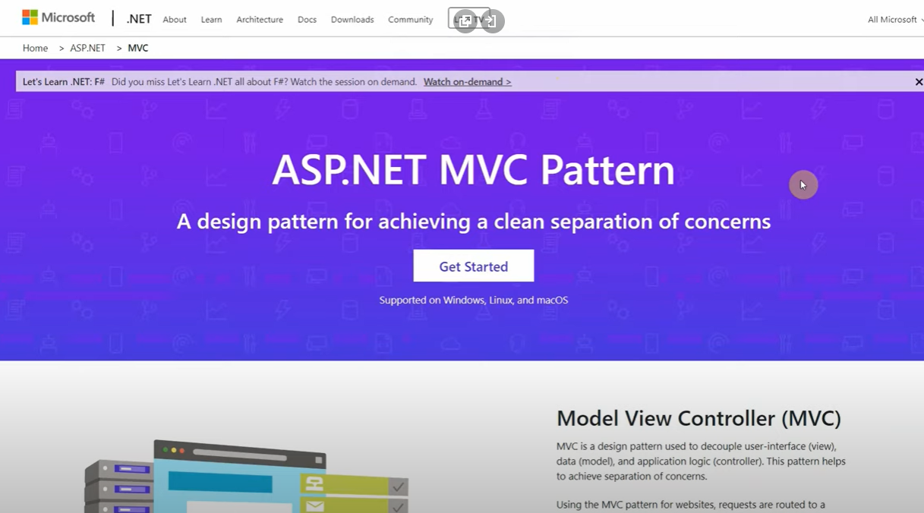
El patrón MVC se aplica a diferentes lenguajes
ejemplo: Lenguaje .NET

Slide 14
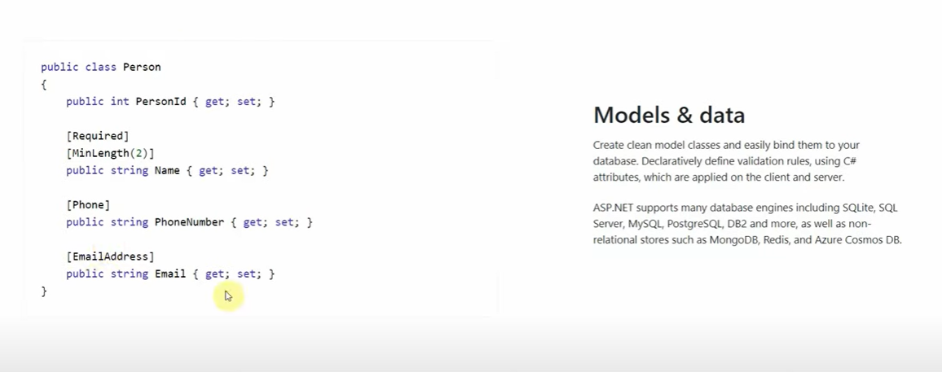
Las clases objeto están en Modelo

Slide 15
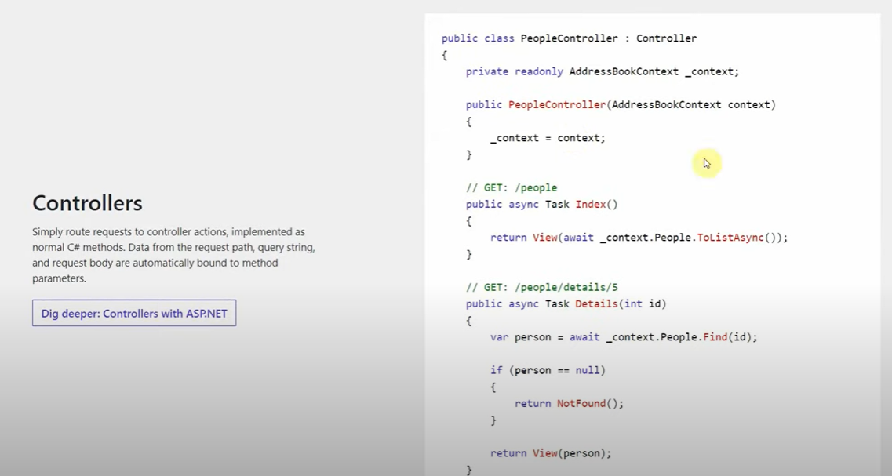
En Controlador, ejemplo, tenemos un código que devuelve personas

Slide 16
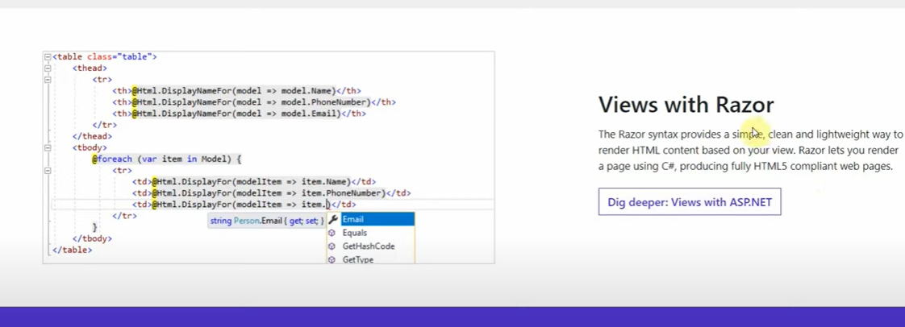
Y en Vista, el lenguaje .NET ocupa Razor que permite mezclar HTML con C#

Slide 17

¿Cómo vamos?

Slide 18
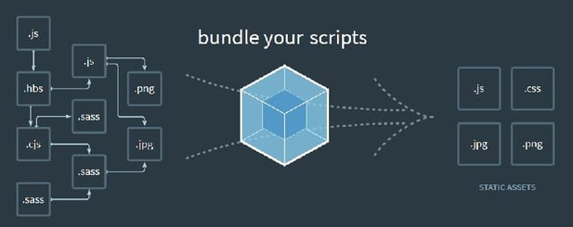
Gestión de dependencias
Un proceso de automatización en la gestión de bibliotecas, paquetes y herramientas.
-Gestión de dependencias en el desarrollo front-end
Administradores de paquetes: Permiten cargar las dependencias en un orden establecido, además de poder realizar cambios en estas mismas.
Cargadores de de módulos Js: Permiten cargar las dependencias Js por el lado del cliente
Agrupadores de módulos estáticos:
Puede agrupar cualquier elemento front-end

Slide 19
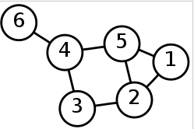
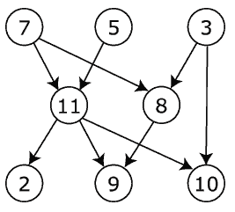
Gradle
Gradle es la nueva generación de herramientas de construcción automatizadas de proyectos, diseñada para superar las limitaciones de Maven.
Gradle basa la construcción de proyectos en algunos conceptos de Apache Ant y Apache Maven, cambiando la configuración de forma XML, a un lenguaje específico de dominio (Kotlin DSL). También utiliza un grafo acíclico dirigido (DAG) para determinar la secuencia en que se construirá el proyecto.
Lenguaje específico de dominio (DSL): Es un lenguaje de programación o especificación dedicado a resolver un problema en particular, representar un problema específico y proveer una técnica para solucionar una situación particular.
Grafo: Es un conjunto de objetos llamados vértices o nodos unidos por enlaces llamados aristas o arcos, que permiten representar relaciones binarias entre elementos de un conjunto.
Grafo acíclico dirigido (DAG): Es un grafo dirigido que no tiene ciclos; esto significa que para cada vértice v, no hay un camino directo que empiece y termine en v.

Slide 20


Maven
Es una herramienta de gestión de proyectos que se utiliza para:
Gestión de dependencias
Herramienta de compilación
Herramienta de documentación.
Instalar paquetes (local, remoto)
-Gestionar las distintas fases del ciclo de vida de las build
Es de código abierto y gratuita
Sping boot la utiliza por defecto

Slide 21
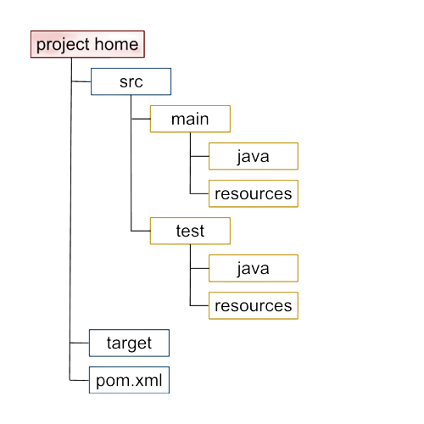

Cuando la profe decía = “Muéstrame el POM”
POM (de sus siglas en inglés: Project Object Model).
Modelo de Objetos de Proyecto
Se trata de un archivo XML llamado pom.xml que se encuentra por defecto en la raíz de los proyectos y que contiene toda la información del proyecto.
Al pom.xml global, con los valores predeterminados se le llama Súper POM.

Slide 22

Despedida

